Slide 1
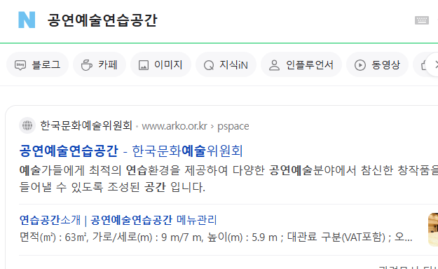
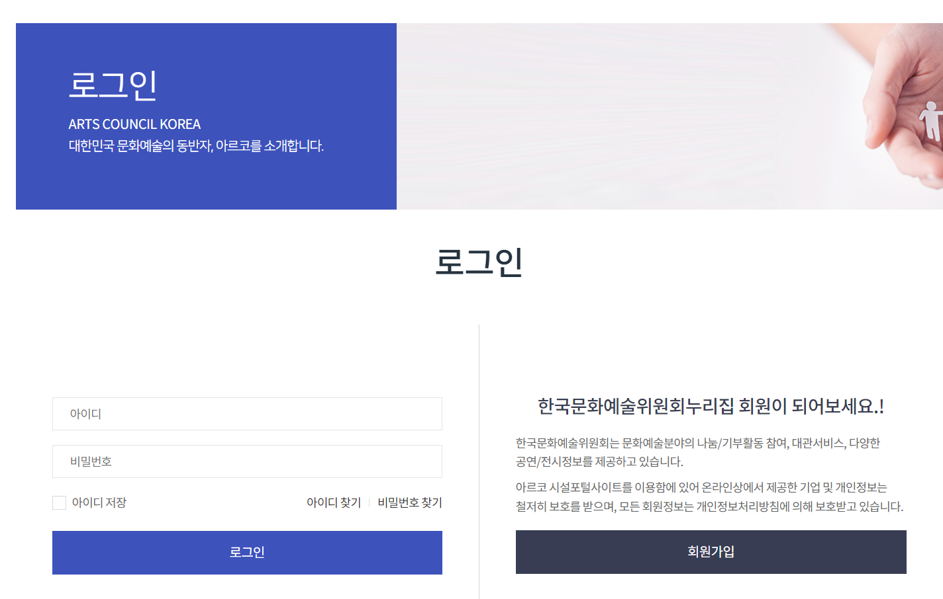
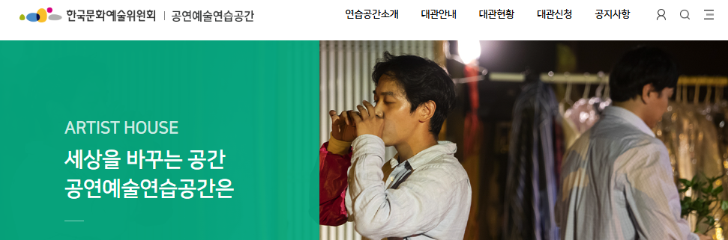
아르코공연연습센터@서천 2025년 하반기 정기대관 신청 가이드
① 공연예술연습공간 접속
https://www.arko.or.kr/pspace/
③ 회원가입 – 로그인
② 상단메뉴 [대관신청] 클릭
접수기간 : 2025. 6. 2. (월) ~ 2025. 6. 15. (일) / 14일간
- 2일(화) 00시부터 15일(일) 18시까지 접수 가능
접수대상 : 충남지역 공연예술단체(개인) 및 동아리(동호회)
첨부서류
- [신청서] 2025년 하반기 정기대관 신청서
기타사항 : 대관 신청은 로그인 후 가능합니다.
대관 절차를 필히 확인하시어, 신청 접수에 참고 바랍니다.
- 충남문화관광재단 누리집 공고 확인 必

Slide 2
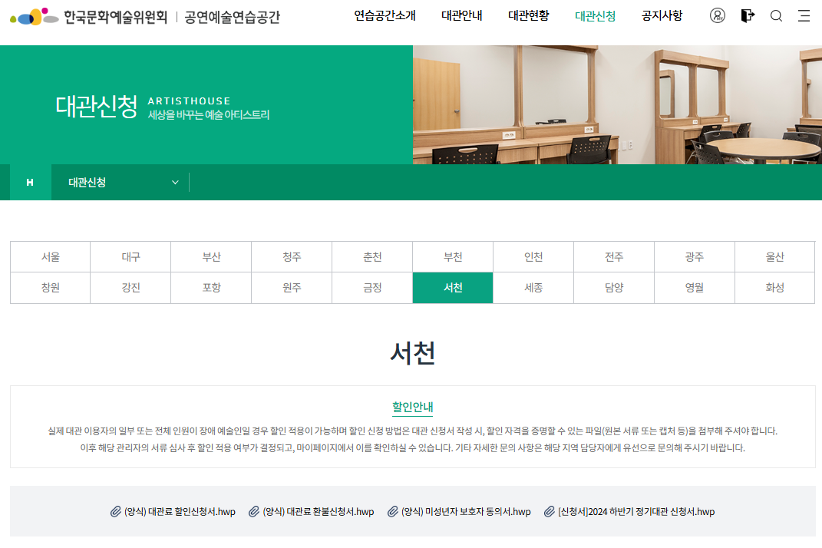
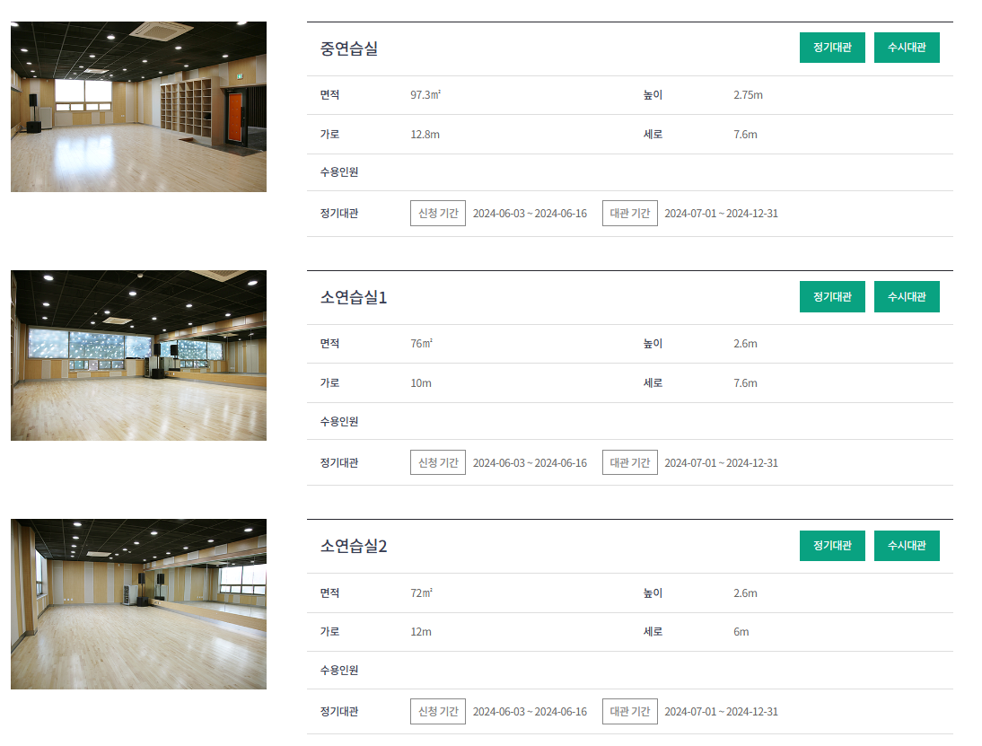
아르코공연연습센터@서천 2025년 하반기 정기대관 신청 가이드
④ 로그인 후 [대관신청] – [서천] 클릭
⑥ [정기대관] 클릭
⑤ [신청서] 2025 하반기 정기대관 신청서 내려 받은 후 작성
접수기간 이전에는 정기대관 신청 버튼이 활성화 되지 않습니다. 기간내에 첨부문서 작성하여 접수해 주시기 바랍니다.
접수기간 : 2025. 6. 2. (월) ~ 2025. 6. 15. (일) / 14일간
접수대상 : 충남지역 공연예술단체(개인) 및 동아리(동호회)
첨부서류 : [신청서] 2025년 하반기 정기대관 신청서
[신청서] 2025년 하반기 정기대관 신청서
※ 정기대관 첨부서류 필수 입니다.
(해당 한글 문서 내려 받은 후 작성하여 첨부문서 등록)
[신청서] 2025 하반기 정기대관 신청서

Slide 3
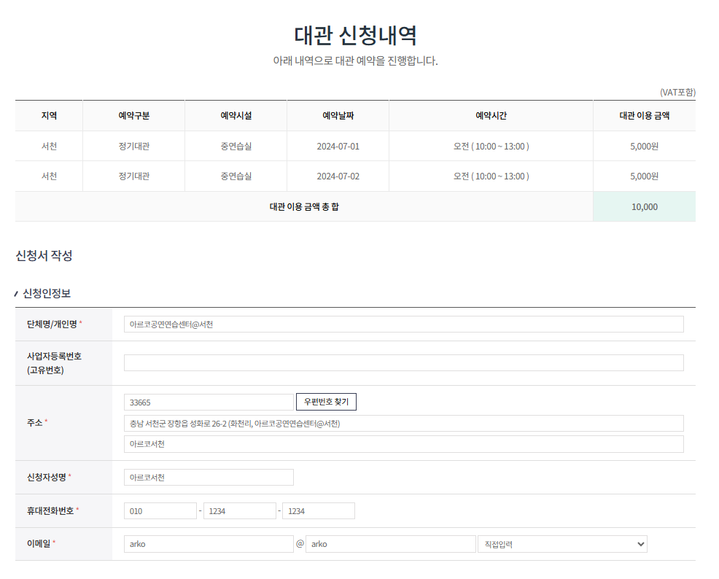
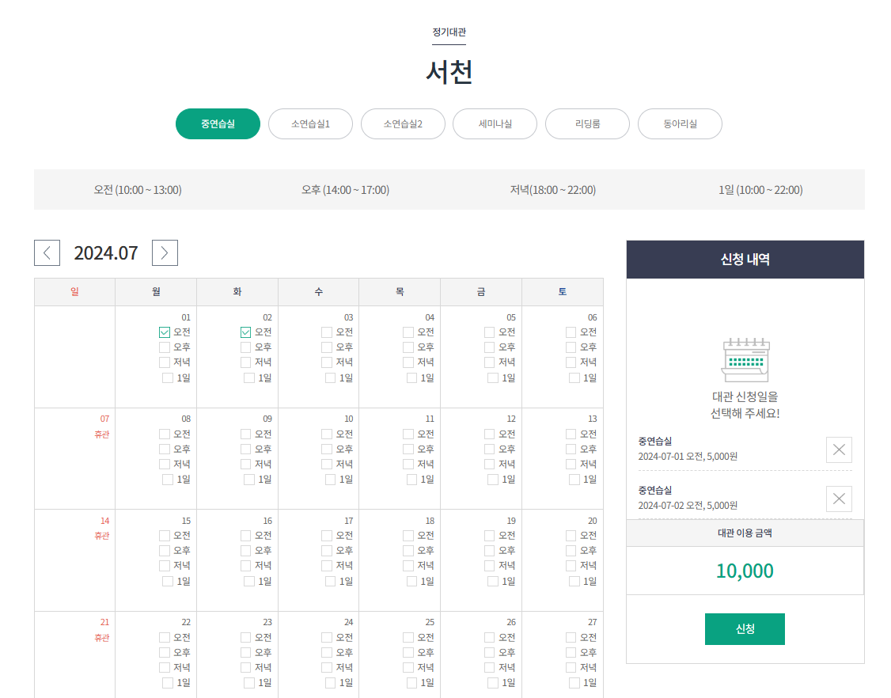
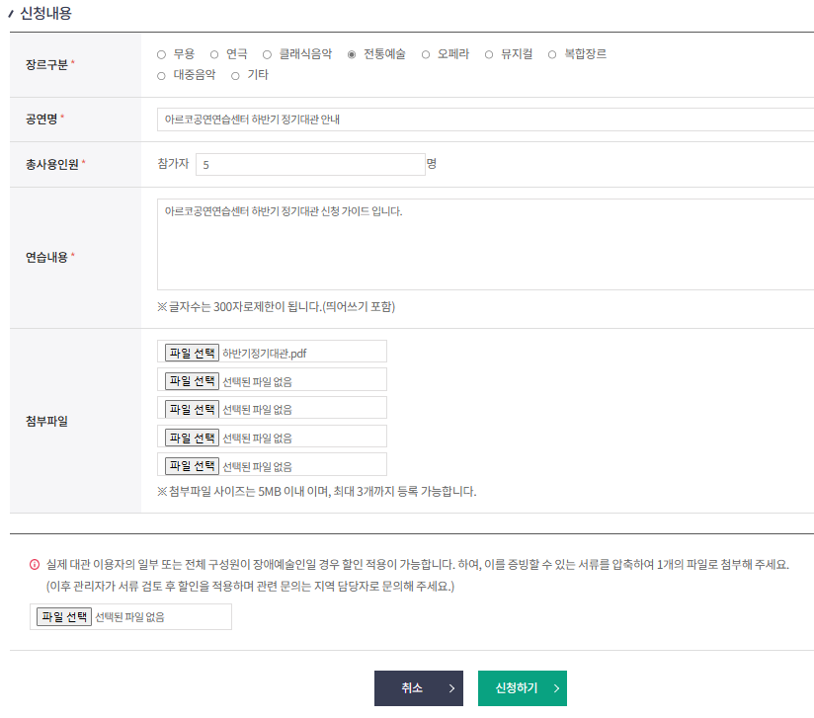
아르코공연연습센터@서천 2025년 하반기 정기대관 신청 가이드
⑦ 사용 일자 및 시간 선택 (2025.7.1.~12.31.)
⑧ 신청서 작성 및 정기대관 신청서 첨부 → 신청하기 클릭
※ 일자 및 시간 선택 후 신청 버튼 클릭
월요일 –토요일 / 오전(10:00~13:00), 오후(14:00~17:00), 저녁(18:00~22:00)
휴 관 일 : 일요일,법정공휴일 제외
6개월(25.7.1.~12.31) 사용일자 모두 선택 후 일괄 신청
※ 하반기 정기대관 신청서류 첨부 필수 ※
첨부서류 미비로 인한 책임은 신청자 본인에게 있으며,
누락으로 인해 불이익 없도록 재확인 바랍니다.
접수기간 이전에는 정기대관 신청 버튼이 활성화 되지 않습니다. 기간내에 첨부문서 작성하여 접수해 주시기 바랍니다.
접수기간 : 2025. 6. 2. (월) ~ 2025. 6. 15. (일) / 14일간
접수대상 : 충남지역 공연예술단체(개인) 및 동아리(동호회)
첨부서류 : [신청서] 2025년 하반기 정기대관 신청서

Slide 4
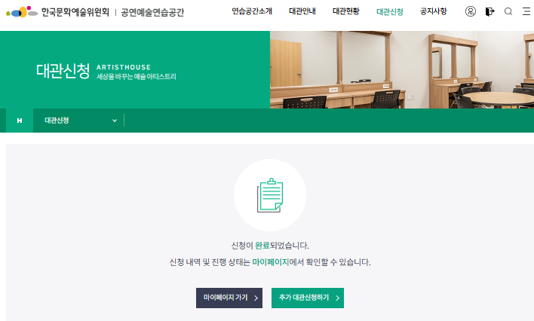
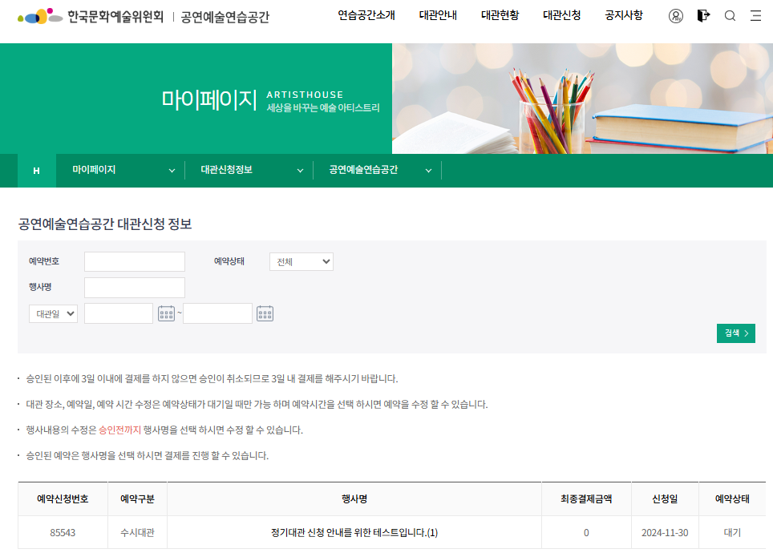
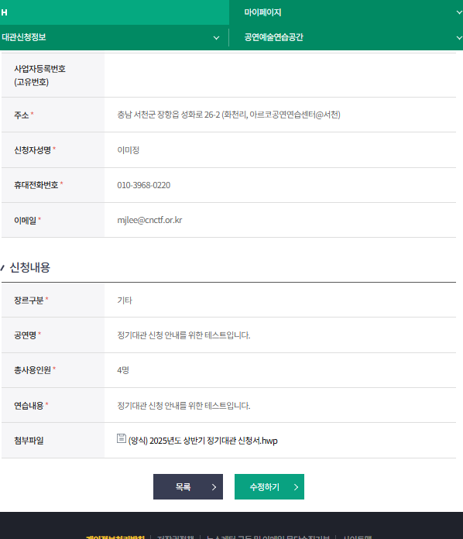
아르코공연연습센터@서천 2025년 하반기 정기대관 신청 가이드
⑨ 신청완료
⑩ 접수 내역 확인 – 행사명 클릭
⑪ 신청 내역 및 첨부파일 등록 여부 확인
테스트
테스트
테스트
※ 신청내역 마이 페이지에서 확인 가능
미확인으로 인한 접수 누락이 발생치 않도록 신청서 작성 후 신청 내역을 꼭 확인 부탁드립니다.
접수기간내 신청 내용 수정 가능, 20일부터 수정 및 추가 불가
신청서 첨부 유무 및 신청 일자 등 필수 확인

Slide 5
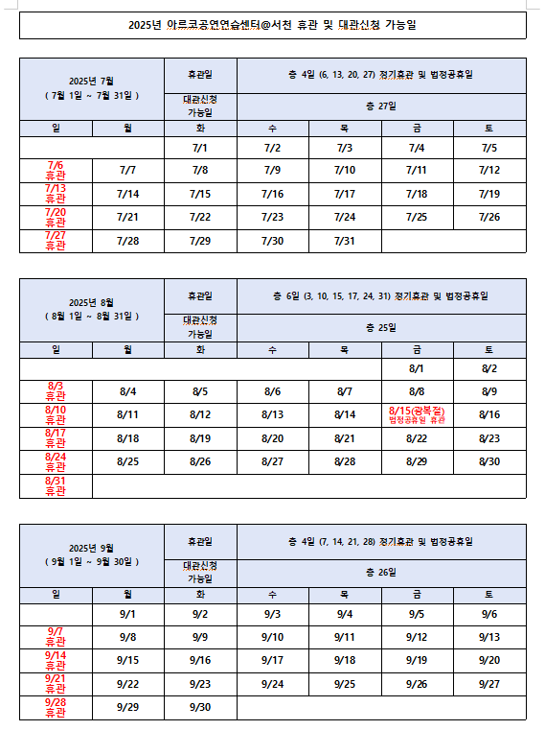
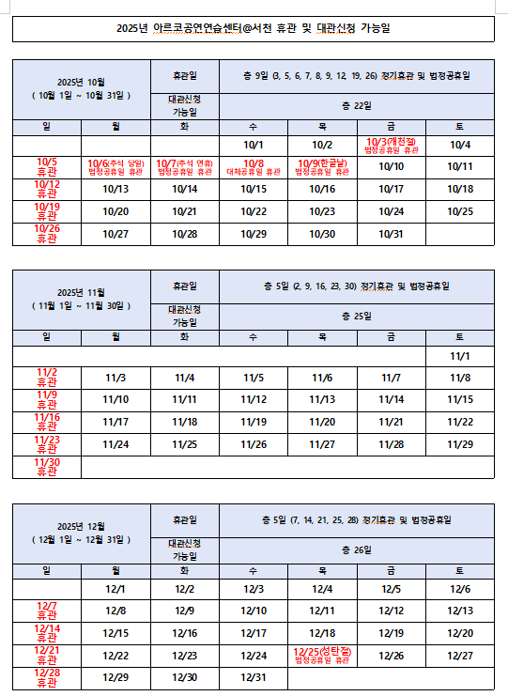
아르코공연연습센터@서천 2025년 하반기 정기대관 신청 가이드
2025년 7월 ~ 9월 휴관 및 대관신청 가능일
2025년 10월 ~ 12월 휴관 및 대관신청 가능일

